Slide 1


HUKUM PERDATA:
Konsep Dasar Perikatan
PERTEMUAN KE 2
Eka Chandre Pratiwi, S.H.,M.Kn

Slide 2
Sistematika buku III KUHPerdata:
Bab Kesatu (Tentang perikatan-perikatan umumnya)
  Bagian Kesatu (Ketentuan-ketentuan umum), Pasal 1233-1234.
  Bagian Kedua (Perikatan-perikatan untuk memberikan sesuatu) Pasal 1235-1238.
  Bagian Ketiga (Perikatan-perikatan untuk berbuat sesuatu, atau untuk tidak berbuat sesuatu), Pasal 1239-1242.
  Bagian Keempat (Penggantian biaya, rugi dan bunga karena tidak dipenuhinya suatu perikatan), Pasal 1243-1252.
  Bagian Kelima (Perikatan-perikatan bersyarat), Pasal 1253-1258.
  Bagian Keenam (Perikatan-perikatan dengan ketetapan waktu), Pasal 1268-1271.
  Bagian Ketujuh (Perikatan-perikatan mana suka atau perikatan yang boleh dipilih oleh salah satu pihak), Pasal 1272-1277).
  Bagian Kedelapan (Perikatan-perikatan tanggung renteng atau perikatan tanggung menanggung).
  Bagian Kesimbilan (Perikatan yang dapat dibagi-bagi dan perikatan yang tak dapat dibagi-bagi), Pasal 1269-1303.
  Bagian Kesepuluh (Perikatan dengan ancaman hukuman), Pasal 1304-1312.

Slide 3
Bab Kedua (Tentang perikatan yang dilahirkan dari kontrak atau perjanjian)
  Bagian Kesatu (Ketentuan-ketentuan umum), Pasal 1313-1319.
  Bagian Kedua (Tentang syarat-syarat yang diperlukan untuk sahnya suatu perjanjian), Pasal 1320-1337.
  Bagian Ketiga (Tentang akibat suatu perjanjian), Pasal 1338-1341.
  Bagian Keempat (Tentang penafsiran suatu perjanjian), Pasal 1342-1351.

Slide 4
Bab Ketiga (Tentang perikatan yang dilahirkan demi undang-undang)
Bab Keempat (Tentang hapusnya perikatan)
  Pasal 1381, Perikatan-perikatan hapus.
  Bagian Kesatu (Tentang pembayaran), Pasal 1382-1403.
  Bagian Kedua (Tentang penawaran pembayaran tunai, diikuti oleh penyimpanan atau penitipan), Pasal 1404-1412.
  Bagian Ketiga (Tentang pembaharuan utang), Pasal 1413-1424.
  Bagian Keempat (Tentang kompensasi atau perjumpaan utang), Pasal 1425-1435.
  Bagian Kelima (Tentang pencampuran utang), Pasal 143601437.
  Bagian Keenam (Tentang pembebasan utang), Pasal 1438-1443.
  Bagian Ketujuh (Tentang musnahnya barang yang terutang), Pasal 1444-1445.

Slide 5
Bab Kelima (Tentang jual-beli)
Bab Keenam (Tentang tukar menukar)
Bab Ketujuh (Tentang sewa menyewa)
Bab Ketujuh A (Tentang perjanjian untuk melakukan pekerjaan)
Bab Kedelapan (Tentang persekutuan)
Bab Kesembilan (Tentang perkumpulan)
Bab Kesepuluh (Tentang hibah)
Bab Kesebelas (Tentang penitipan barang

Slide 6
Bab Keduabelas (Tentang pinjam pakai)
Bab Ketigabelas (Tentang pinjam meminjam)
Bab Keempatbelas (Tentang bunga tetap atau bunga abadi)
Bab Kelimabelas (Tentang perjanjian untung-untungan)
Bab Keenambelas (Tentang pemberian kuasa)
Bab Ketujuhbelas (Tentang penanggungan utang); dan
Bab Kedelapanbelas (Tentang perdamaian.

Slide 7
“Kesepakatan yang dibuat oleh para pihak secara sah, merupakan undang-undang bagi bagi mereka yang membuat nya.” (Pasal 1338 KUHperdata)
Timbul hak kewajiban dan gugatan

Slide 8
Untuk menilai suatu hubungan hukum itu perikatan atau bukan terdapat ukuran atau kriteria tertentu. Dahulu yang menjadi kriteria hubungan hukum, dapat dinilai dengan uang.
Tapi kriteria tersebut tidak berlaku, karena terdapat juga hubungan hukum yang tidak dapat dinilai dengan uang.

Slide 9
PERIKATAN
BUKAN UANG
GANTI RUGI
RASA KEADILAN
UANG

Slide 10
Contoh Kasus
Tuan A dan Nyonya B sepakat untuk melakukan perikatan jual beli rumah milik Tuan A. Harga telah di sepakati sebesar 2M dengan ketentuan sertipikat dan dokumen diserahkan pada saat pelunasan jual beli. Serta Tuan A wajib mengosongkan rumah apabila Nyonya B telah melunasi pembayaran.
Hubungan hukum perikatan seperti apa ?

Slide 11
Buku IV: Pembuktian dan Daluwarsa
Buku terakhir KUHPerdata membahas tentang alat-alat bukti dan daluwarsa. Bagian ini mengatur cara-cara yang dapat digunakan seseorang untuk membuktikan atau mempertahankan hak-hak keperdataannya di pengadilan. Selain itu, buku ini juga mengatur tentang konsep daluwarsa, yaitu jangka waktu tertentu yang dapat menyebabkan seseorang kehilangan atau memperoleh hak-hak keperdataan.

Slide 12

Sistem Hukum Perikatan
Hukum Benda (Buku II KUHPerdata) mempunyai sistem tertutup. Artinya hak atas benda terbatas dan aturan mengenai hak atas benda juga bersifat memaksa.
Hukum Perikatan (Buku III KUHPerdata) bersistem terbuka. Artinya memberikan hak kebebasan seluasnya kepada Masyarakat untuk mengadakan perikatan. Sepanjang tidak bertentangan.
Notes:
Buku III
Pasal 1233 sampai

Slide 13
Artinya bahwa, pasal-pasal dalam perjanjian tersebut boleh dikesampingkan, sepanjang dikehendaki para pihak. Kebebasan para pihak.
Tapi, apabila para pihak tidak mengatur sendiri kemauannya dalam perjanjian itu, berarti mereka tunduk kepada undang-undang dan KUHPerdata.

Slide 14
SUMBER HUKUM PERIKATAN
Sumber utama pada Buku III KUHPerdata. Pasal 1233
“Perikatan, lahir karena suatu persetujuan atau karena undang-undang.”
Persetujuan atau perjanjian → seseorang berjanji untuk melakukan sesuatu. Timbul hak kewajiban
Perjanjian adalah sumber periktan, disamping sumber lainnya.
Undang-undang → ada UU saja (Pasal 625 jo 626 KUHPerdata) dan Akibat Perbuatan (Pasal 1354 KUHPerdata).

Slide 15
Pada perikatan karena undang-undang, melekat Hak Alimentasi.
Sedangkan akibat perbuatannya disebut juga Zaakwaarneming. Atau dikenal dengan Onrechtmatige Daad.
Sebagaimana di atur dalam Pasal 1365 KUHPerdata:
“Tiap perbuatan yang melanggar hukum dan membawa kerugian kepada orang lain, mewajibkan orang yang menimbulkan kerugian itu karena kesalahannya untuk menggantikan kerugian tersebut.”
Notes:
Alimentasi: pemberian nafkah karena hubungan kekerabatan.
Zaakwaarneming adalah tindakan mengurus kepentingan orang lain secara sukarela
tanpa diminta, yang melahirkan perikatan menurut hukum (Sukarela).

Slide 16
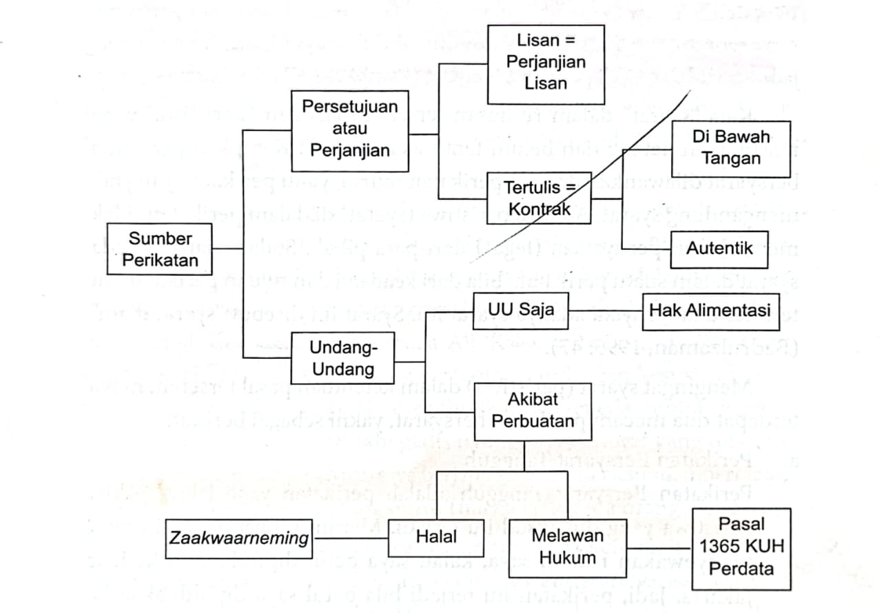

Slide 17
Prestasi
A. Macam-macam Prestasi
Prestasi berasal dari bahasa Belanda prestatie, yang berarti kinerja atau pemenuhan kewajiban. Dalam hukum perdata, khususnya yang diatur dalam Pasal 1234 Kitab Undang-Undang Hukum Perdata (KUHPerdata), prestasi merujuk pada kewajiban pihak yang terikat dalam perjanjian untuk memenuhi sesuatu.

Slide 18
Pasal 1234 KUHPerdata:
“Perikatan ditujukan untuk memberikan sesuatu, untuk berbuat sesuatu, atau untuk tidak berbuat sesuatu.”
Memberikan sesuatu
Menyerahkan Objek Jual Beli
Kepemilikan
Berbuat Sesuatu
Membangun Suatu Gedung
Kerjasama
Tidak Berbuat Sesuatu
Tidak melakukan apa yang dilarang dalam perjanjian
Resep

Slide 19
Prestasi
B. Sah nya perikatan
Prestasi yang harus dipenuhi dalam perikatan:
Prestasi dapat ditentukan (Bepaalbaar)
Tidak bertentangan (Pasal 1335 KUHPerdata)
Prestasi dengan syarat yang tidak mungkin
Prestasi tidak hanya dinilai dengan uang. Tapi bisa memiliki nilai ekonomis.

Slide 20
END ☺
TERIMA KASI

